Slide 1


Slide 2
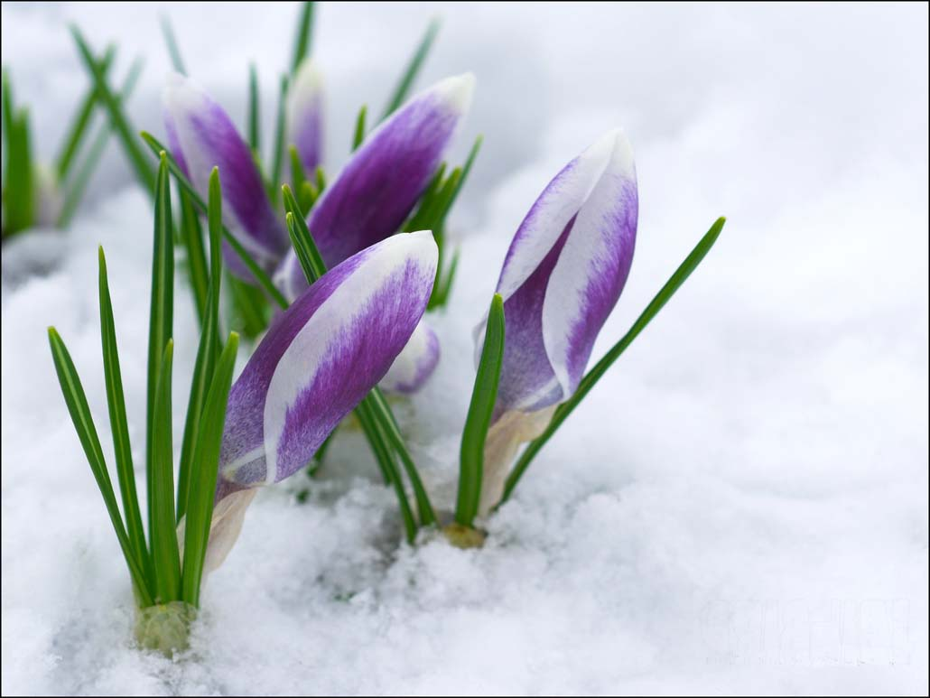
Пункт 1
Пункт 2
Пункт 3

Slide 3

Пункт 1
Пункт 2
Пункт 3

Slide 4
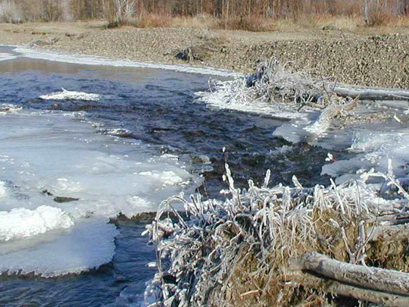
Использованные изображения
http://allday2.com/index.php?newsid=527280
http://www.liveinternet.ru/tags/%E2%E5%F1%ED%E0+%F4%EE%F2%EE/
http://www.gazeta.ru/science/2013/03/20_kz_5110445.shtml
http://www.liveinternet.ru/tags/%E2%E5%F1%ED%E0+%F4%EE%F2%EE/
                Автор: Исмагилова Ольга Александровна
                Воспитатель МДОБУ д\с №2 с. Инзер
                2015 год

